Slide 1
AI 제어실습
조원 : 김영현, 이채운, 김태현

Slide 2
목차
기획의도
AI 설명
필요한 하드웨어 설명

Slide 3
기획의도
산업안전관련
현장에서 자동화기계가 동작하게 사람이 있는지 없는지를 판단하여 사람이 있을 때만 동작하게 웹 캠이 AI를 이용하여 사람을 판단한다.(물체가 있다고 동작 하는 것이 아닌 사람이 왔을 때만)

Slide 4
AI 설명
웹 캠을 이용한 실시간 사물 감지 프로그램(텐서플로우 API)
텐서플로우(TensorFlow) API에서 지원하는 사물감지를 웹 캠으로 연결하여 실시간으로 확인해서 동작하기

Slide 5
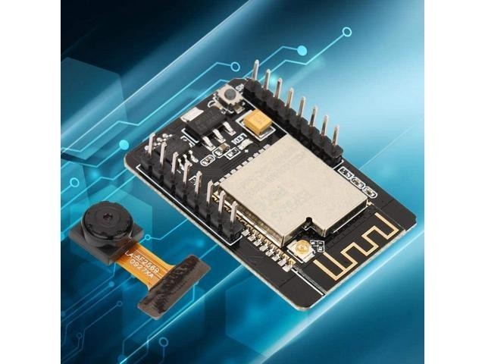
필요한 하드웨어
아두이노 웹캠 ESP32-CAM : WIFI 를 통해 WEB 서버 영상 스트리밍을 할 수 있다.
(ESP32-CAM)

